Slide 1

Các Nguyên tắc và Khái niệm trong
Phân tích chuỗi giá trị
Dominic Smith
Tập huấn phân tích chuỗi giá trị
ACIAR Project ASEM/2014/053

Slide 2
Định nghĩa chuỗi giá trị
Chuỗi giá trị đề cập đến toàn bộ hoạt động cần thiết để đưa một sản phẩm (hoặc dịch vụ) từ khi còn là khái niệm qua các giai đoạn sản xuất khác nhau đến người tiêu dùng cuối cùng và xử lý sản phẩm sau khi sử dụng (Kaplinsky 1999; Kaplinsky & Morris 2001).
Một chuỗi giá trị xem xét tổng hợp các hoạt động được thực hiện bởi các tác nhân khác nhau (người sản xuất sản phẩm ban đầu, người chế biến, thương nhân, người cung cấp dịch vụ) nhằm đưa nguyên liệu thông qua một chuỗi đến điểm bán sản phẩm cuối cùng. Chuỗi giá trị “rộng” bắt đầu từ hệ thống sản xuất nguyên liệu và sau đó dịch chuyển theo các mối liên kết với các hoạt động kinh doanh, thu gom, chế biến v.v…

Slide 3
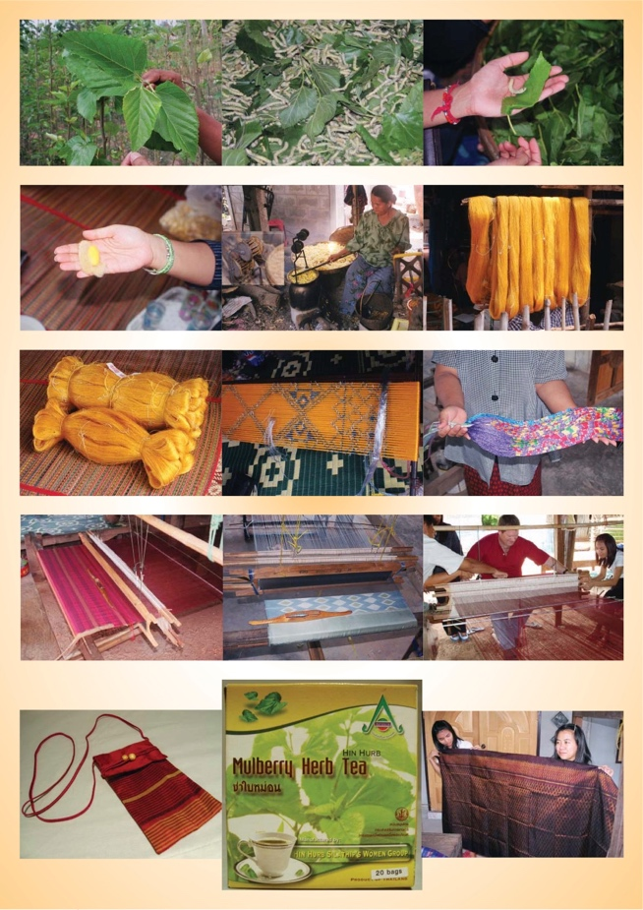

Slide 4
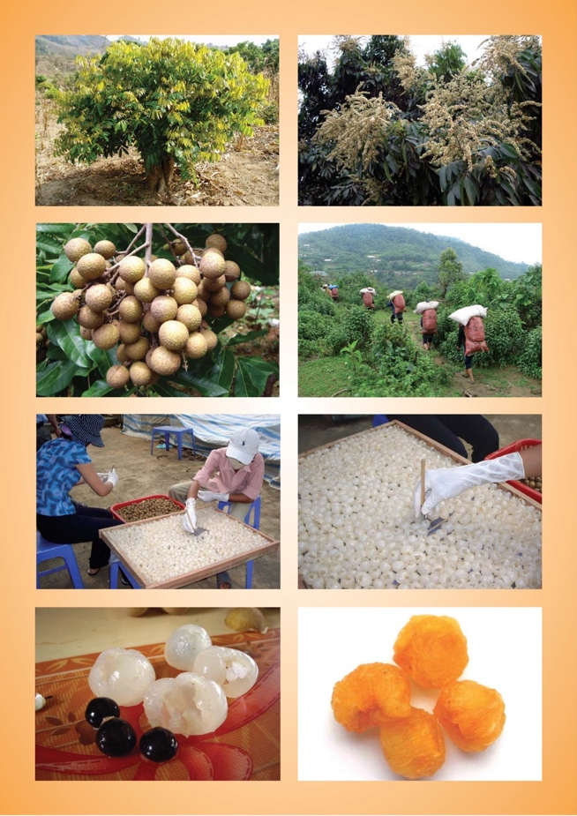

Slide 5
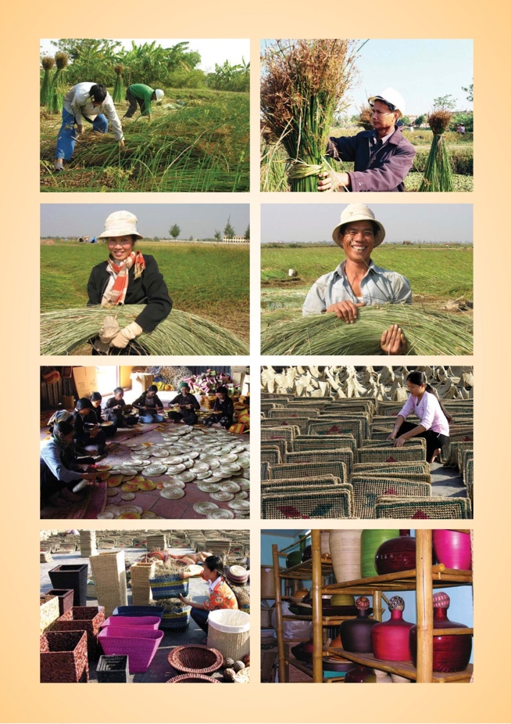

Slide 6
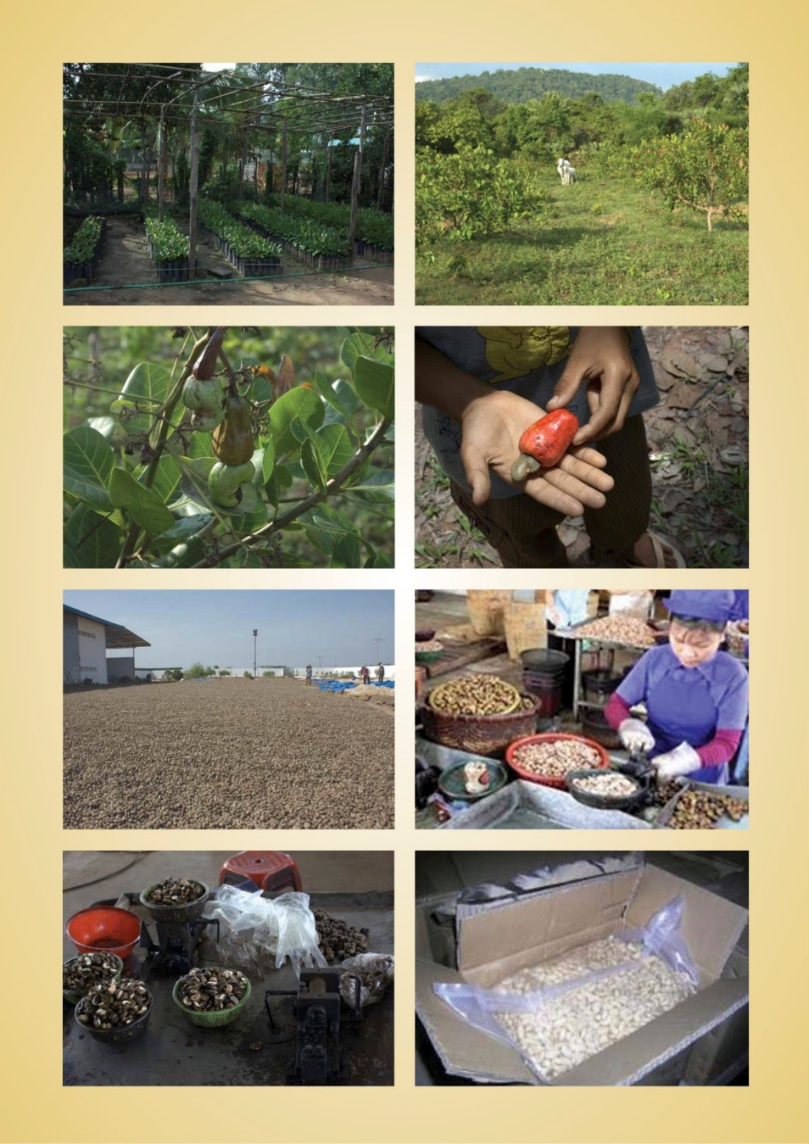

Slide 7
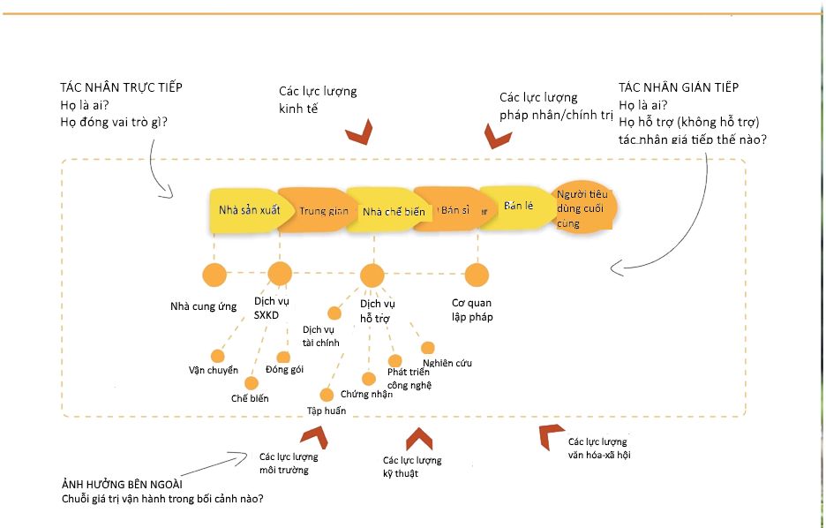

Slide 8
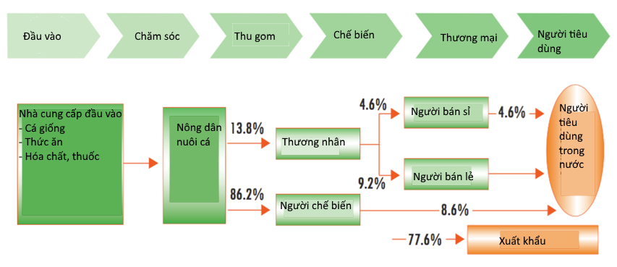
Chuỗi giá trị có thể tương đối đơn giản

Slide 9
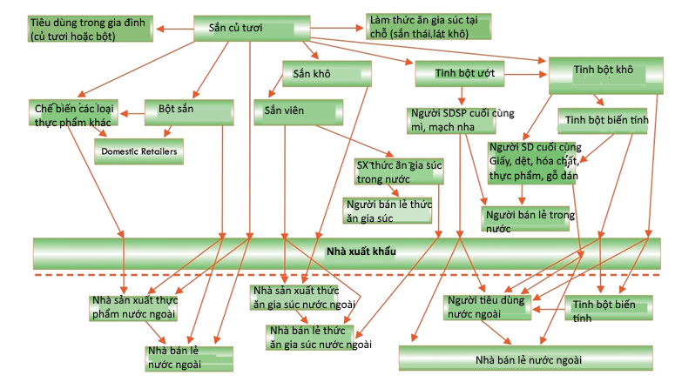
Chuỗi giá trị có thể rất phức tạp

Slide 10
Lập sơ đồ hệ thống
Phân tích chuỗi giá trị lập ra sơ đồ hệ thống các tác nhân tham gia sản xuất, phân phối, tiếp thị và bán một sản phẩm (hoặc nhiều sản phẩm) cụ thể. Việc lập sơ đồ đánh giá đặc điểm của các tác nhân, lợi nhuận và kết cấu chi phí, dòng luân chuyển sản phẩm xuyên suốt chuỗi, đặc điểm lao động, điểm đến và khối lượng hàng bán trong nước và nước ngoài.

Slide 11
Phân phối lợi ích
Phân tích chuỗi giá trị có thể đóng một vai trò chính trong xác định việc phân phối lợi ích của các tác nhân trong chuỗi. Tức là thông qua phân tích biên và lợi nhuận trong chuỗi có thể xác định được ai được hưởng lợi khi tham gia chuỗi và tác nhân nào được hưởng lợi khi sự hỗ trợ tăng lên hoặc tổ chức tốt hơn.

Slide 12
Nâng cấp
Phân tích chuỗi giá trị có thể được sử dụng để kiểm tra vai trò nâng cấp trong chuỗi. Nâng cấp có thể liên quan đến chất lượng và thiết kế sản phẩm hoặc đa dạng hóa dòng sản phẩm, cho phép người sản xuất thu được giá trị cao hơn. Việc phân tích quá trình nâng cấp bao gồm đánh giá khả năng thu lợi nhuận của các tác nhân trong chuỗi giá trị cũng như thông tin về các giới hạn hiện hữu.

Slide 13
Quản trị
Phân tích chuỗi giá trị nêu bật vai trò quản trị trong chuỗi giá trị, vai trò này có thể nội tại có thể từ bên ngoài. Quản trị chuỗi giá trị đề cập tới kết cấu quan hệ và cơ chế điều phối tồn tại giữa các tác nhân trong chuỗi giá trị. Quản trị là một khái niệm rộng cơ bản đảm bảo sự tương tác có tổ chức giữa những người tham gia chuỗi hơn là tương tác ngẫu nhiên đơn thuần.

Slide 14
Phương pháp tiếp cận tổng thể

Slide 15
Cảm ơn!

